Slide 1
Deep Learning with Homomorphic Encryption
https://youtu.be/ZFc5Be0dytI

Slide 2
Homomorphic Encryption
Deep learning for data privacy
DL with HE

Slide 3
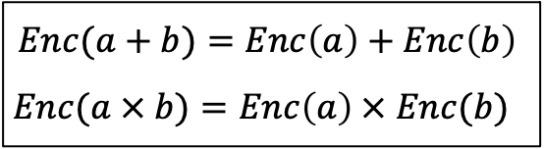
Homomorphic Encryption
평문을 연산하여 암호화 한 것과 평문을 암호화 하여 연산한 결과가 동일
비밀 데이터인 a, b를 노출하지 않으면서 암호화 한 상태로 연산 가능
LWE(Learning with Error), RLWE, CRT(중국인의 나머지 정리) 등에 기반
$$Enc(a+b)=Enc\left(a\right)+Enc\left(b\right)$$
$Enc(a × b)=Enc\left(a\right) × Enc(b)$

Slide 4
Homomorphic Encryption
Partial Homomorphic Encryption
Somewhat Homomorphic Encryption
Fully Homomorphic Encryption
덧셈 or 곱셈 중 하나만 지원
덧셈, 곱셈 모두 지원
제한된 연산 (차수 낮은 다항식) → 암호문에 추가되는 noise들이 연산을 반복하여 너무 커질 경우 메시지 훼손되므로 연산에 제한이 있음
덧셈, 곱셈 모두 지원
boot strapping 통해 제한 없이 계속 연산 가능 → 암호화된 비밀키를 통해 암호문을 복호화하여 해당 암호문의 noise를 없앤 후 재암호화

Slide 5
DL privacy problem
Data
Model
딥러닝을 위해 많은 데이터가 필요
데이터 수집, 저장 및 분석 과정에서 개인 정보 노출의 위험 존재
클라우드 서버에 모델 배포 시 비인가 된 사용자가 모델을 사용
Deep Learning에 Homomorphic Encryption 적용

Slide 6
Deep learning for data privacy
data를 동형 암호화
다음 슬라이드..
다자간 계산
중앙 서버가 학습에 참여하는 여러 client에게 model을 나눠주고 각자 local에서 자신의 데이터로 계산하여 서버로 전송
data 암호화 + 서버가 layer 단위 계산
data를 암호화하여 서버로 전송
서버는 1 layer씩 연산 → 가중치와 데이터간의 연산만 수행 후 client에 반환
client가 서버로부터 받은 값을 복호화하여 activation function 적용
해당 값을 다시 서버에 다음 layer의 입력 데이터로 제공
*activation function은 암호화 된 상태의 데이터 간의 연산이 필요하여 3번의 경우에서는 서버에서 연산 불가능
→ 복호화하여 평문 상태로 연산해야 함 (1번의 경우 복호화 과정 없이 가능)

Slide 7




DL with HE Scenario
Client
Server
public key
Enc params
Encrypted
data
input data
trained model
Encryption parameter
Encryption parameter
key (public, private, eval)
일반 data로 학습된 trained model을 encoding하여 HE 적용
동형 연산 수행
마지막 layer에서 softmax activation 수행 x, 암호화 된 상태 그대로 반환
data owner만 private key 소유, 나머지는 공유
Encrypted
result
암호화 된 연산 결과에 softmax activation 적용
prediction
사용된 data와 결과는 key 소유자만이 확인 가능

Slide 8
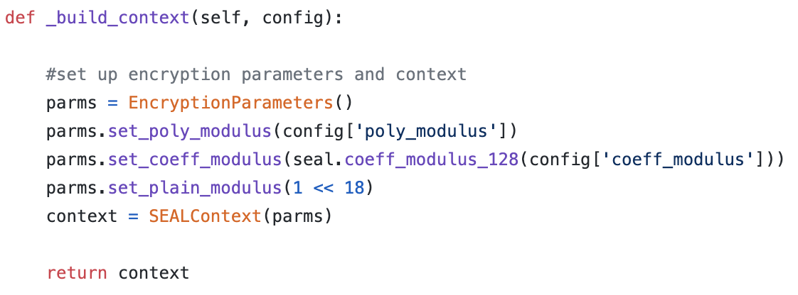
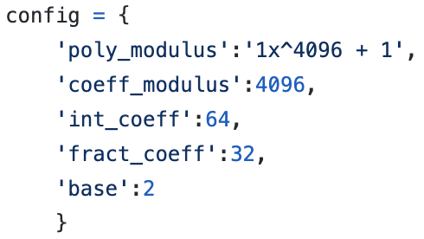
Encryption Parameter setting
noise 증가와 계산 효율 등을 고려
곱셈을 얼마나 할 수 있는가 가 주요 고려 요소
해당 parameter들이 noise budget, message size, security level 등 결정
poly_modulus → 1024, 2048, 4096, …, 32768 권장
보안 레벨에 주로 영향
해당 modulus가 클수록 안전해지지만, cipher text 크기 또한 증가
연산 속도 저하, 메모리 공간 증가로 인한 비효율 발생 가능
coeff_modulus → 128 : 128-bit security level (128, 192 권장)
noise budget에 영향을 미치는 요소 (클수록 noise budget 증가)
poly_modulus에 따라 결정
plain_modulus
plain text size 결정
coeff_modulus와 함께 re-encrypted text의 noise budget 결정

Slide 9
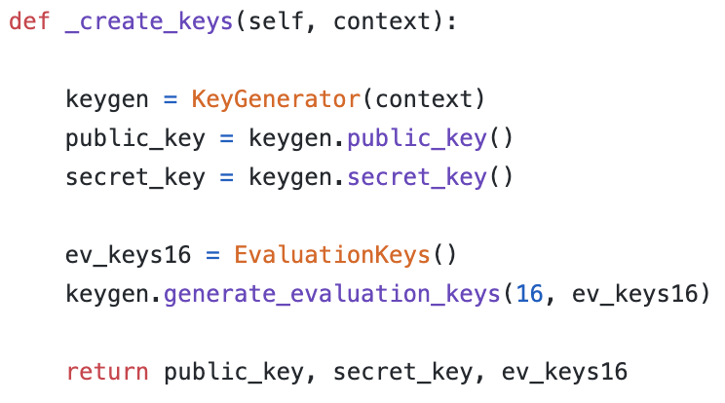
Key Generation
public key : for encryption
private key : for decryption
evaluation key : for evaluation (re-encryption, operation ; mul, add) → private key로부터 생성

Slide 10
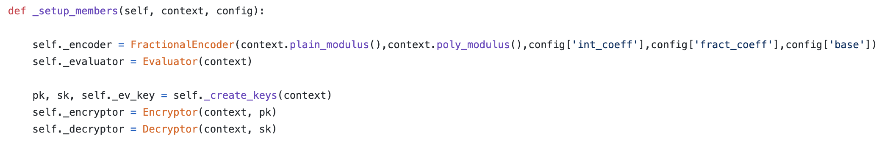
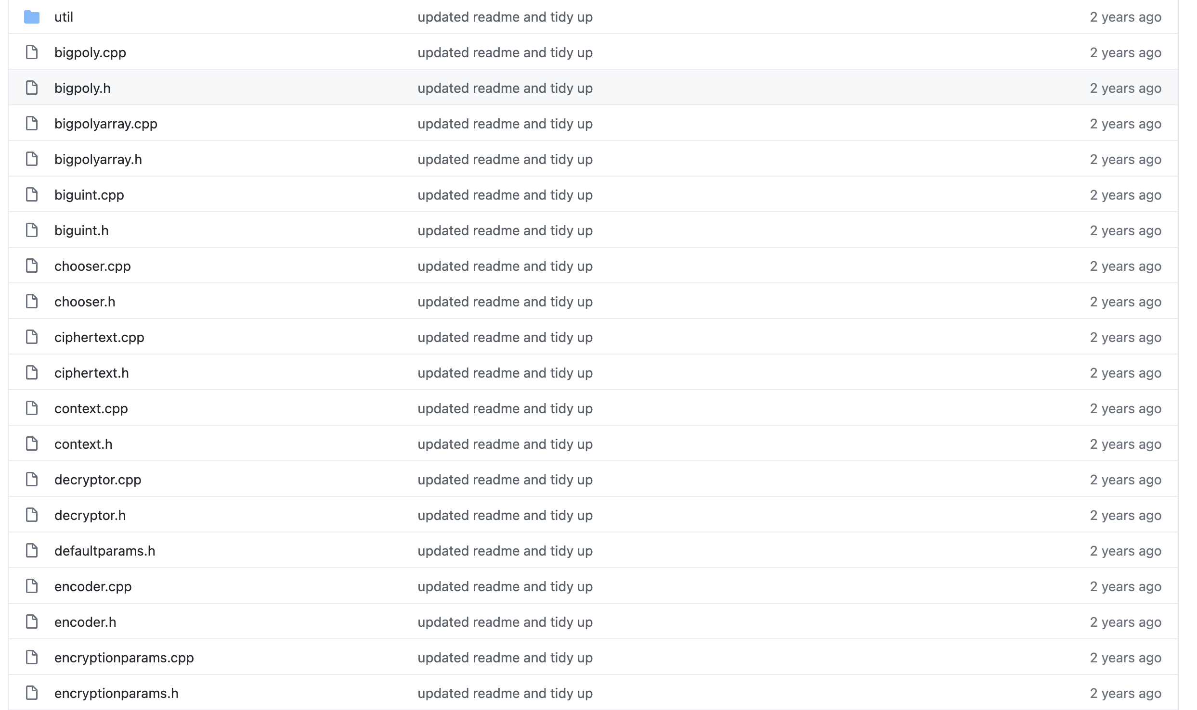
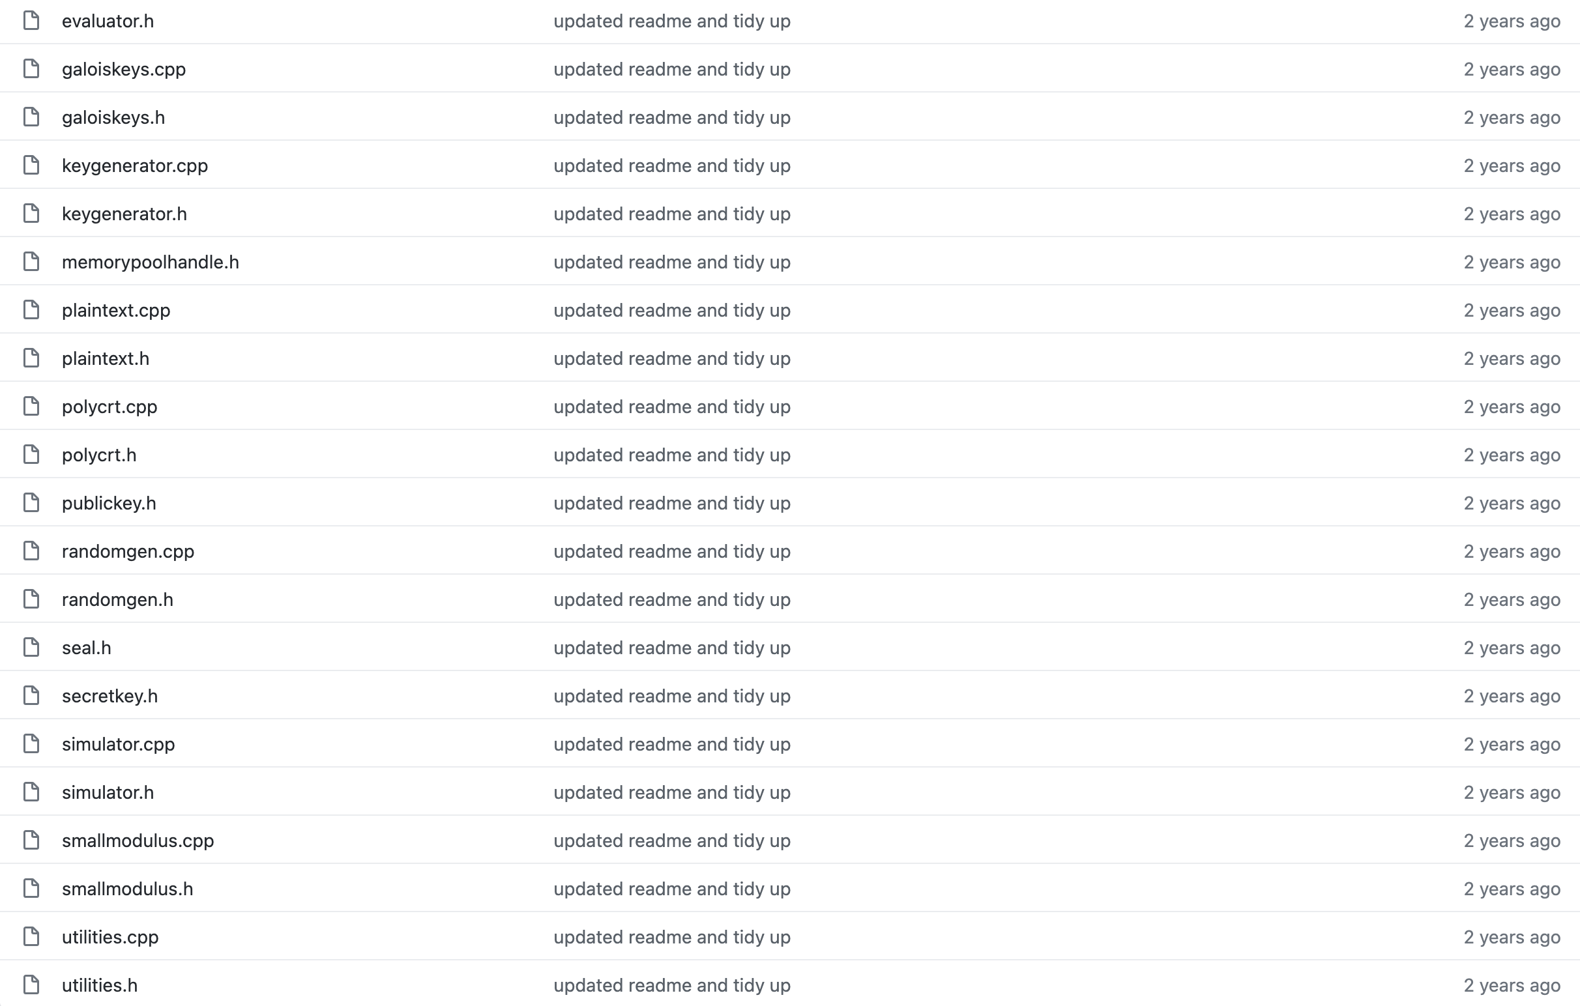
Encryption Handler

Slide 11
Encoding
기존 neural network는 실수 사용, HE는 다항식 연산 → encoding 통해 기존의 NN 수정 사용 필요
이 과정을 통해 plain data를 다항식으로 변환
encryption 수행 전 encoding 수행
bias 덧셈이나 zero padding 시 추가되는 0 등도 encoding
Library에 구현되어 있음

Slide 12
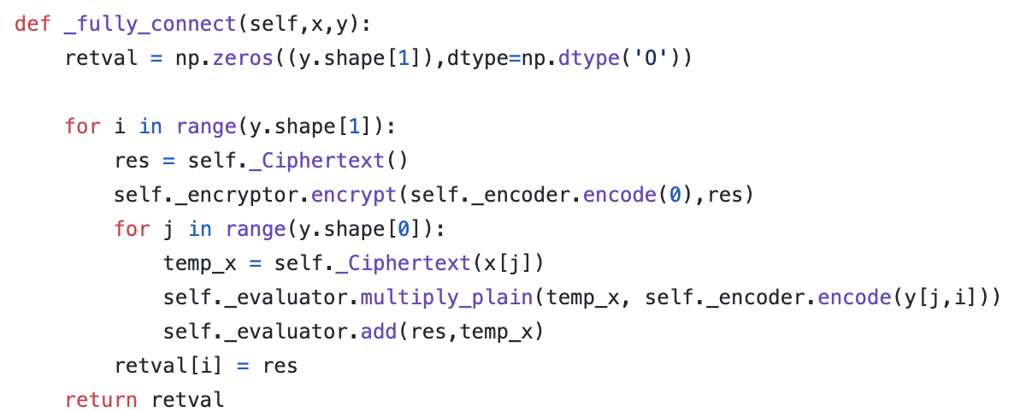
operation
dot product, sliding window 등도 인코딩되어 구현되어 있음
암호화된 상태로 곱셈, 덧셈 가능
연산은 evaluator통해 수행

Slide 13
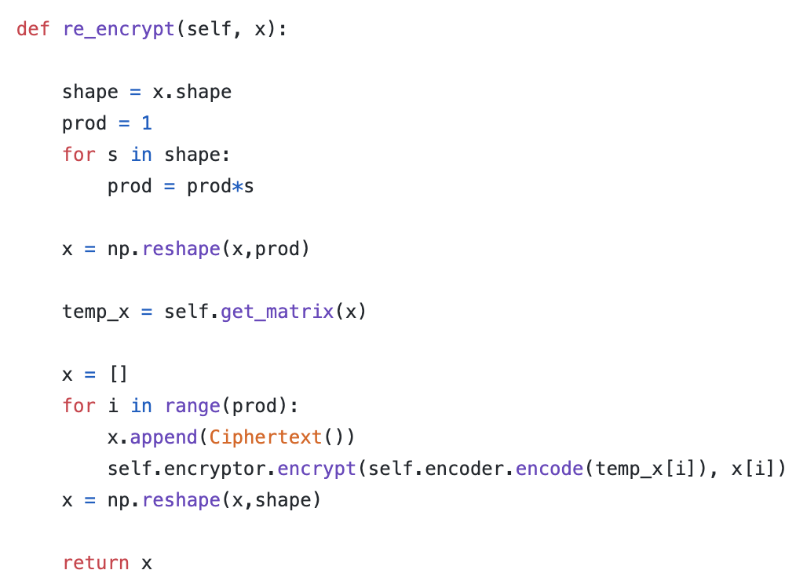
Re-encrypt – boot strapping
연산을 계속 수행할 경우 noise가 너무 커져서, noise budget이 0이 될 경우 noise 비트가 메시지 비트 부분으로 넘어감 → 복호화 불가, 메시지 훼손
연산 횟수에 제한이 생김
따라서 복호화하여 noise 감소 후 다시 암호화하는 과정이 필요 → bootstrapping → Fully Homomorphic Encryption 가능
여기서의 복호화에는 evaluation key 사용

Slide 14
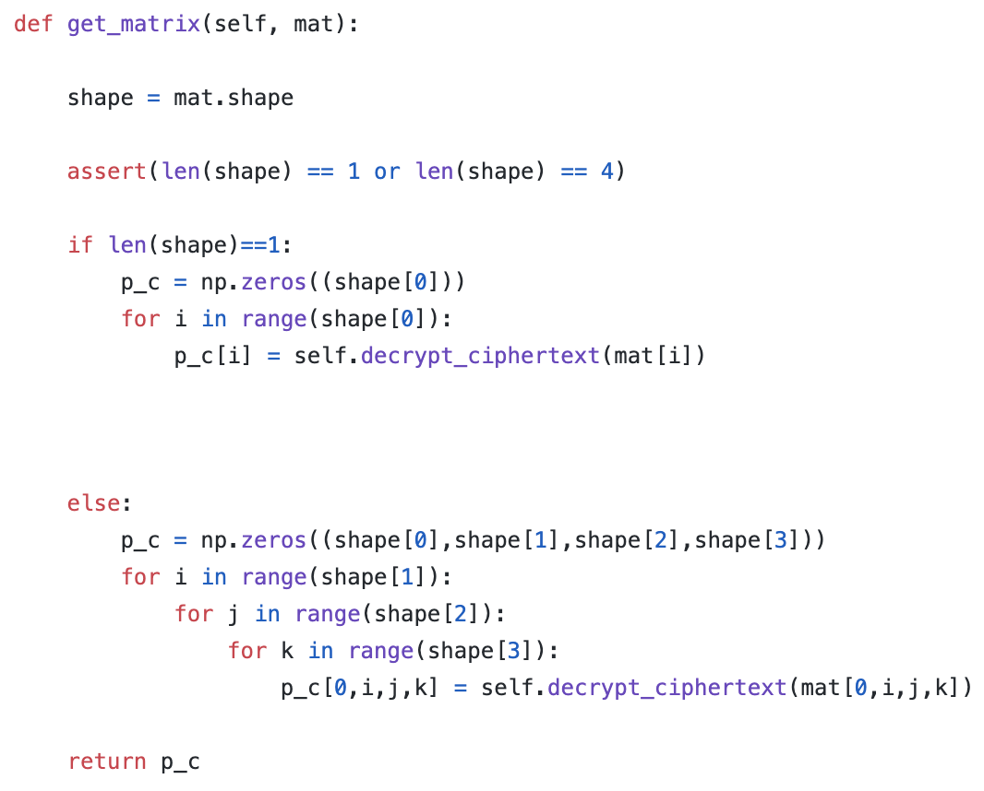
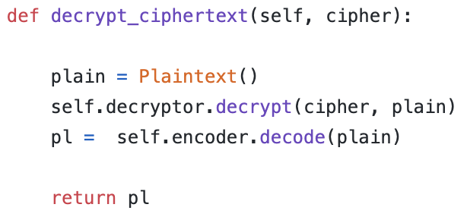
Re-encrypt – boot strapping

Slide 15
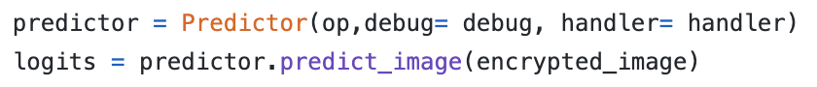
Prediction
server는 마지막 softmax activation 적용하지 않은 상태로 반환
client에서 prediction / decryption 수행 → result 보호/ data 보호

Slide 16



감사합니다
새해 복 많이 받으세요..

